Slide 1
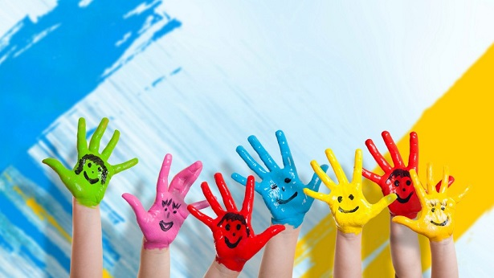
Нетрадиционные техники рисования с малышами
Смородская Галина Алексеевна

Slide 2
Известно, немало важную роль в развитии психических процессов играет ранний возраст. Наиболее значимым и актуальным в данном возрасте является рисование. Рисование- очень интересный и в тоже время сложный процесс. В своей работе использую различные техники рисования, в том числе и нетрадиционные. Малышам интересно рисовать пальчиком, ватными палочками, делать рисунок собственной ладошкой, ставить на бумаге кляксы и получать забавный рисунок.
Каждая из техник – это маленькая игра .Их использование способствует развитию у ребенка:
-Мелкой моторики рук и тактильного восприятия.
-Пространственной ориентировке на листе бумаги, глазомера и зрительного восприятия.
-Внимания и усидчивости.
-Наблюдательности, эстетического восприятия, эмоциональной отзывчивости.

Slide 3
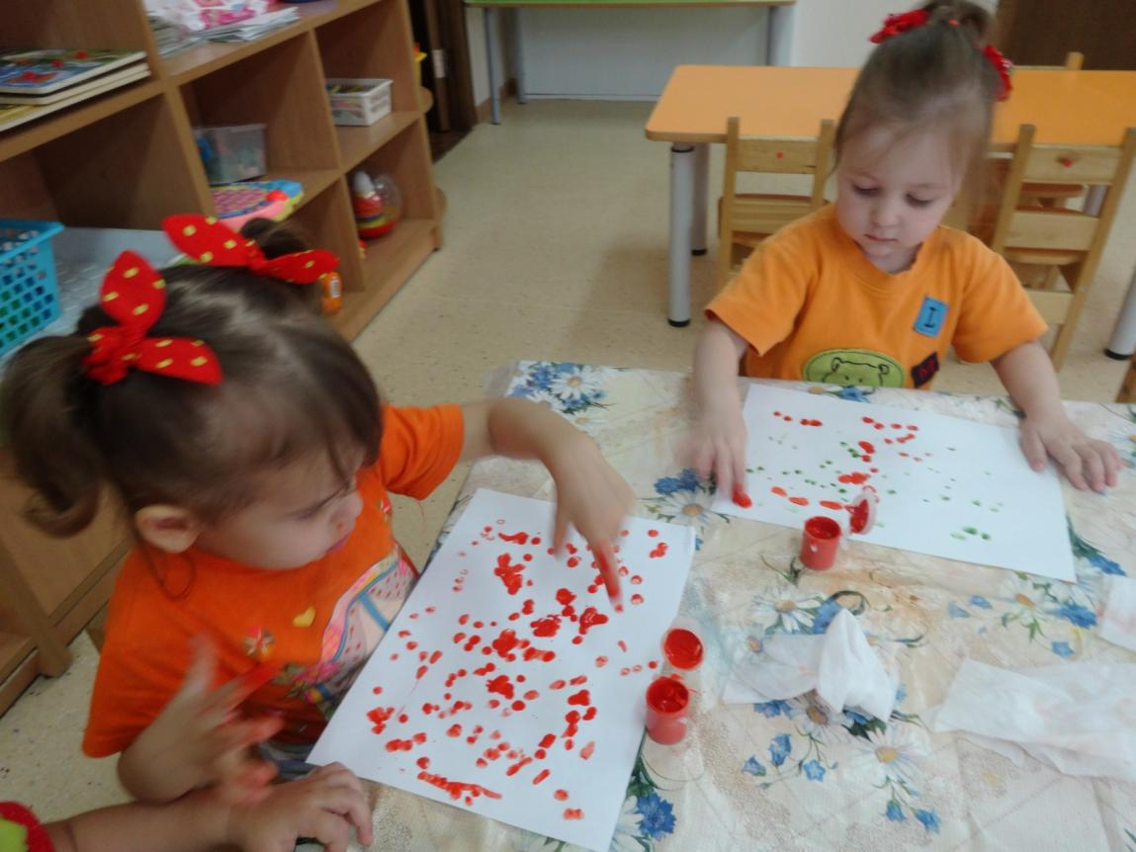

Slide 4
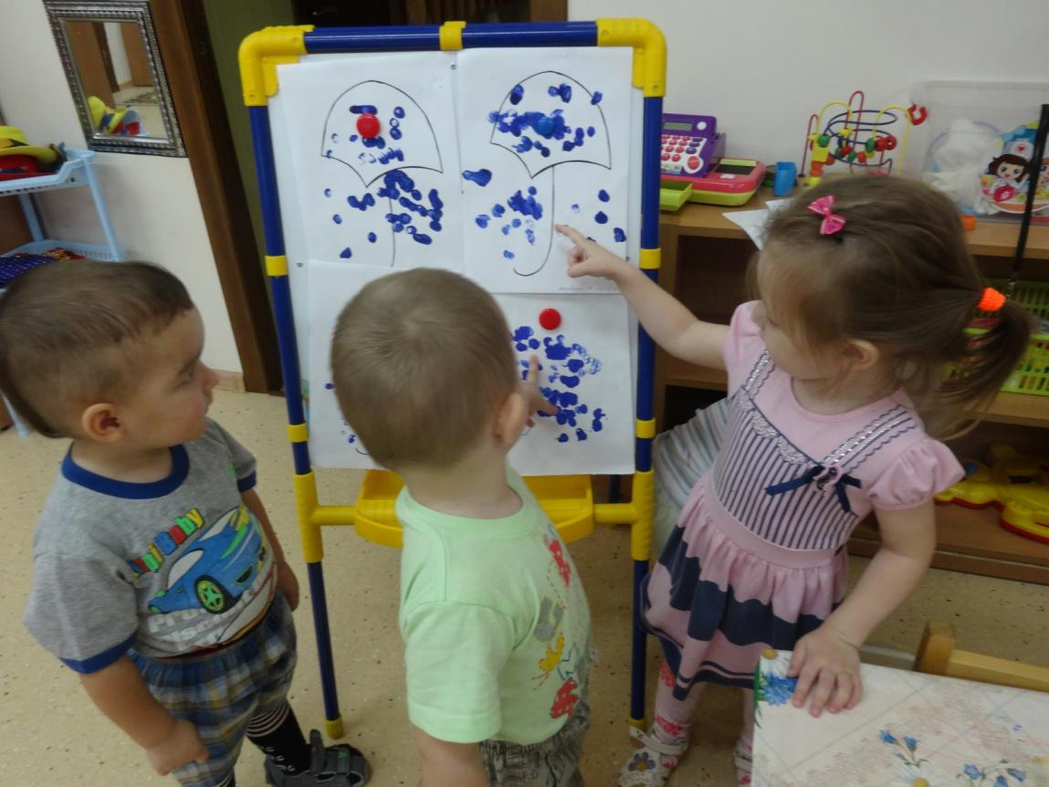

Slide 5
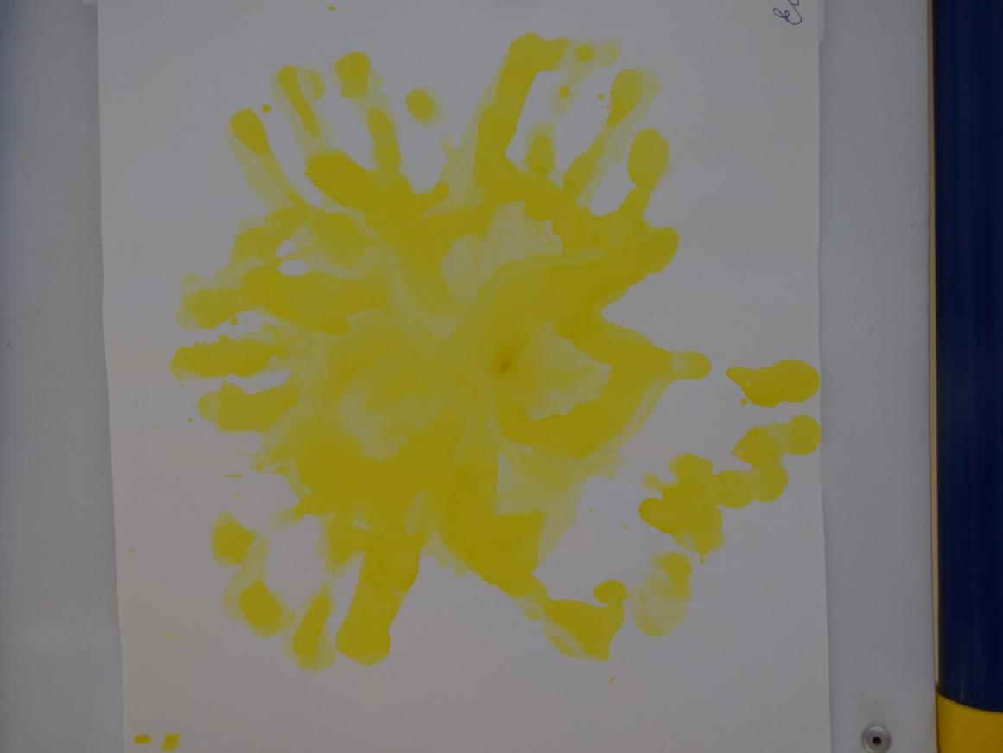
Солнышко.

Slide 6
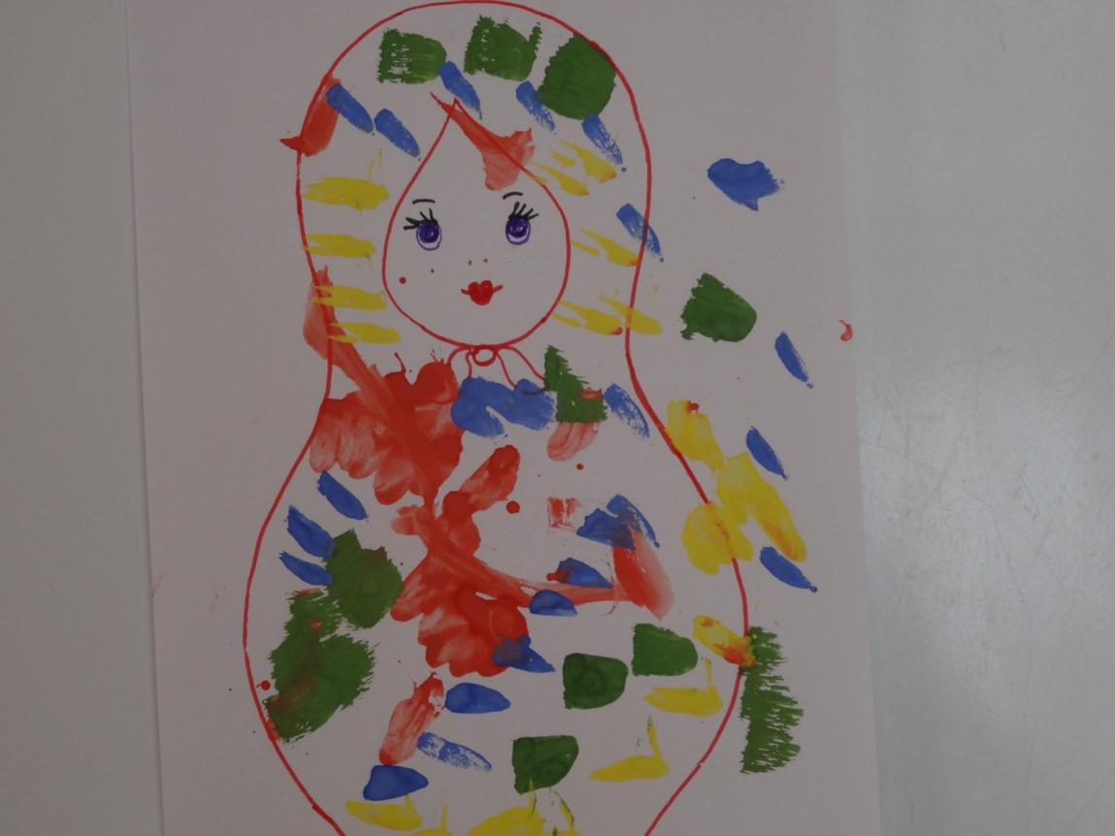
Матрёшка.

Slide 7
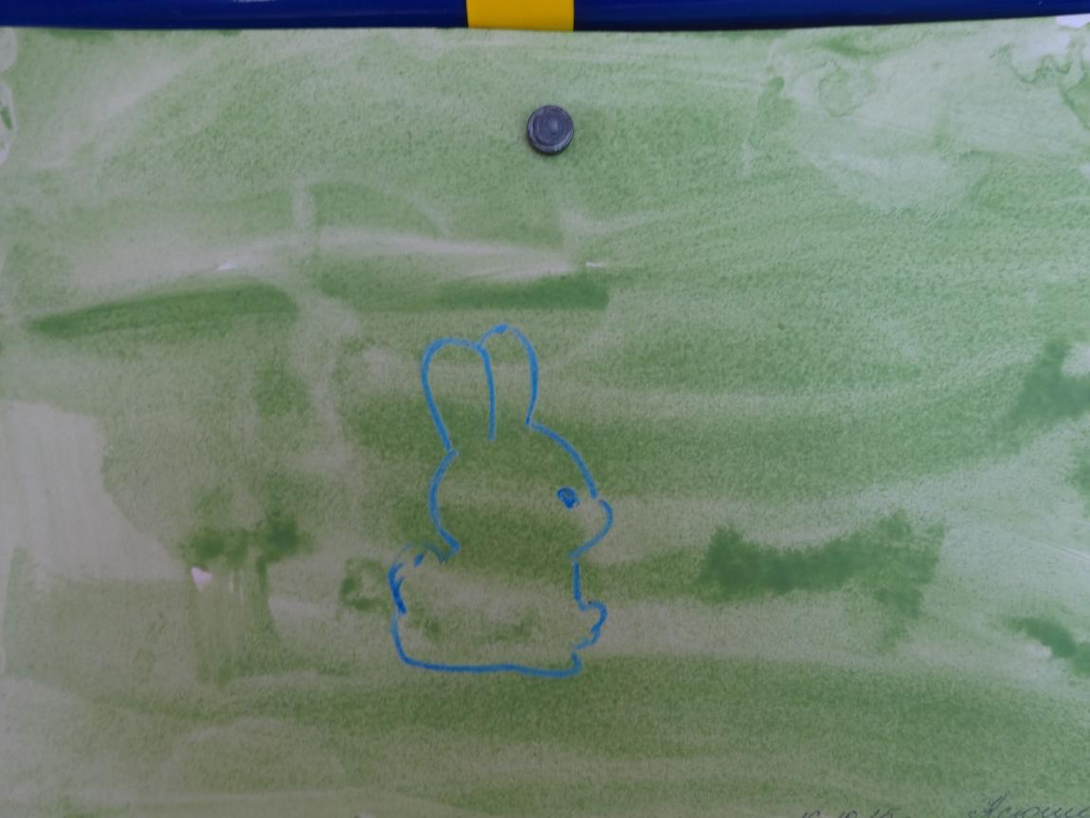
Спрячем зайку.

Slide 8
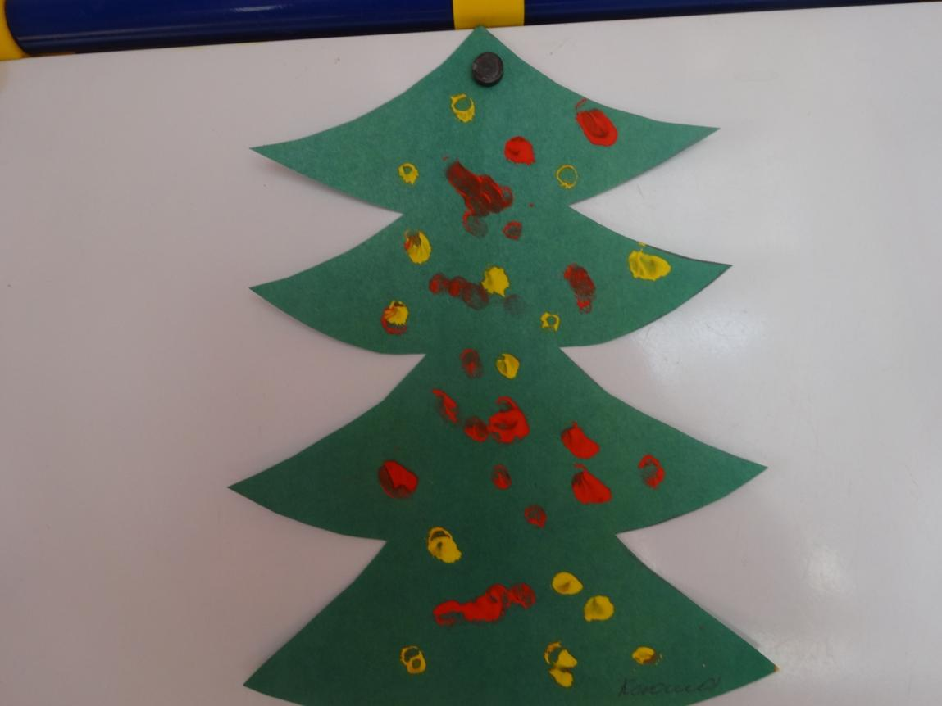
Огоньки на елке.

Slide 9
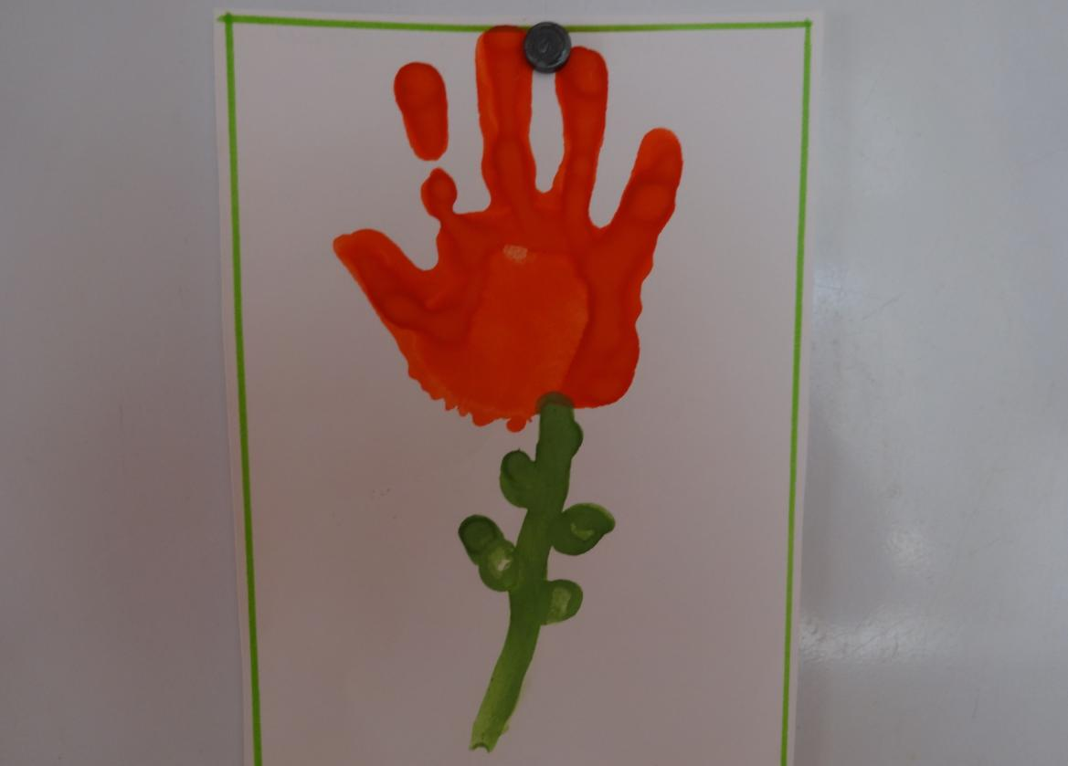
Цветочек для мамочки.

Slide 10
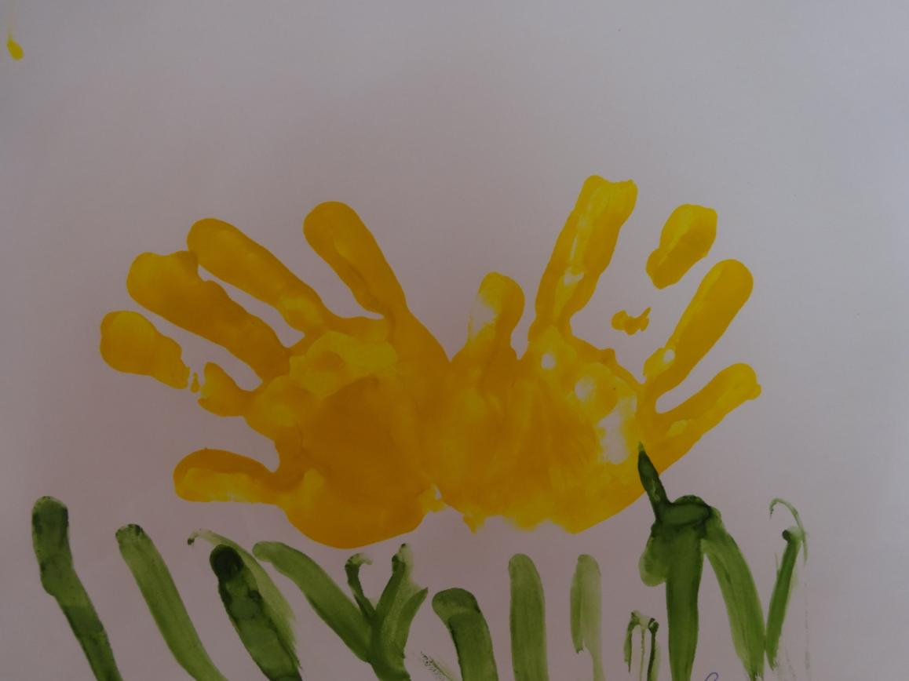
Носит одуванчик желтый сарафанчик.

Slide 11
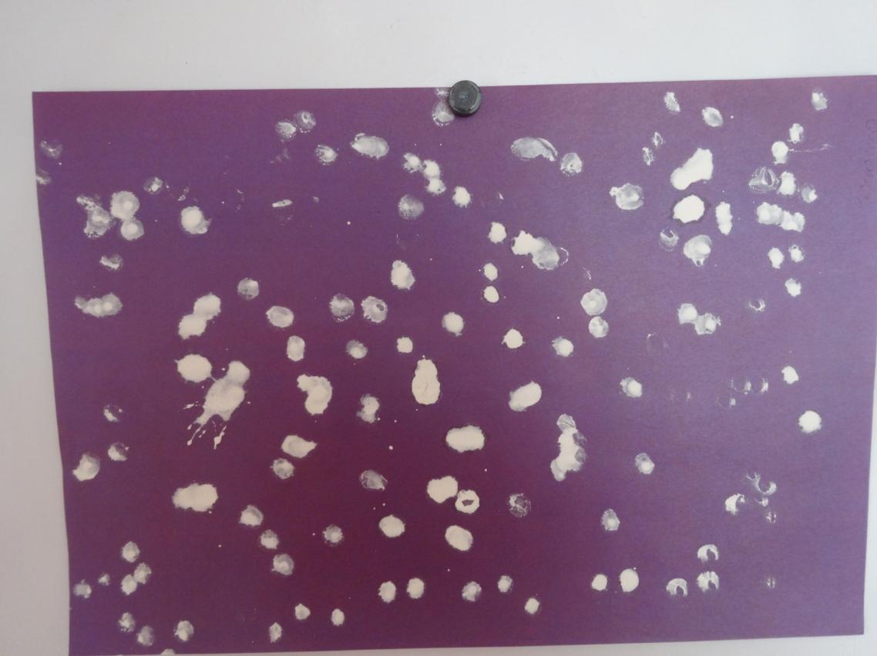
Белый снег пушистый.

Slide 12
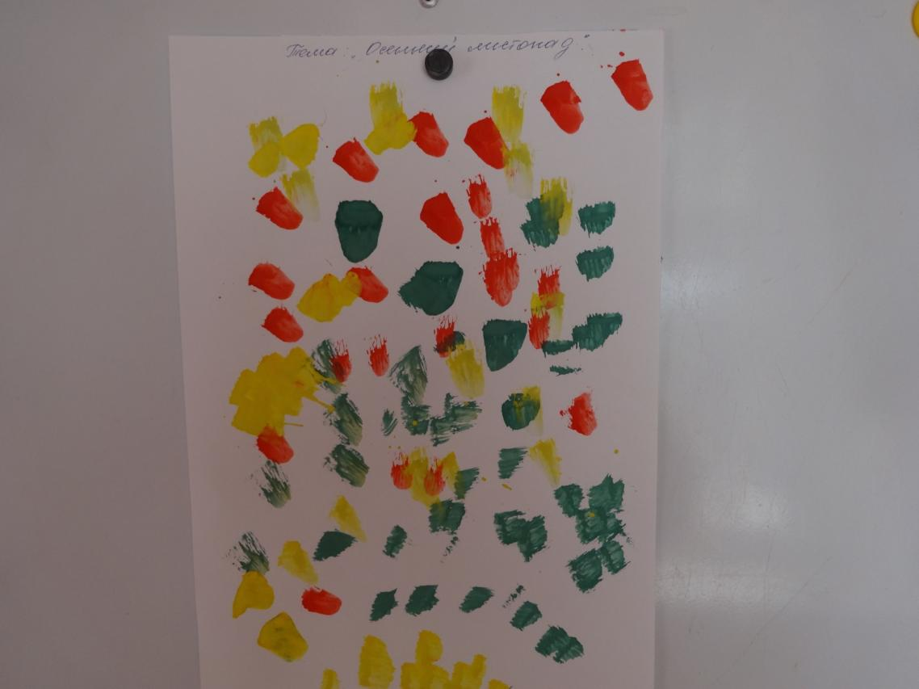
Осенний листопад.

Slide 13
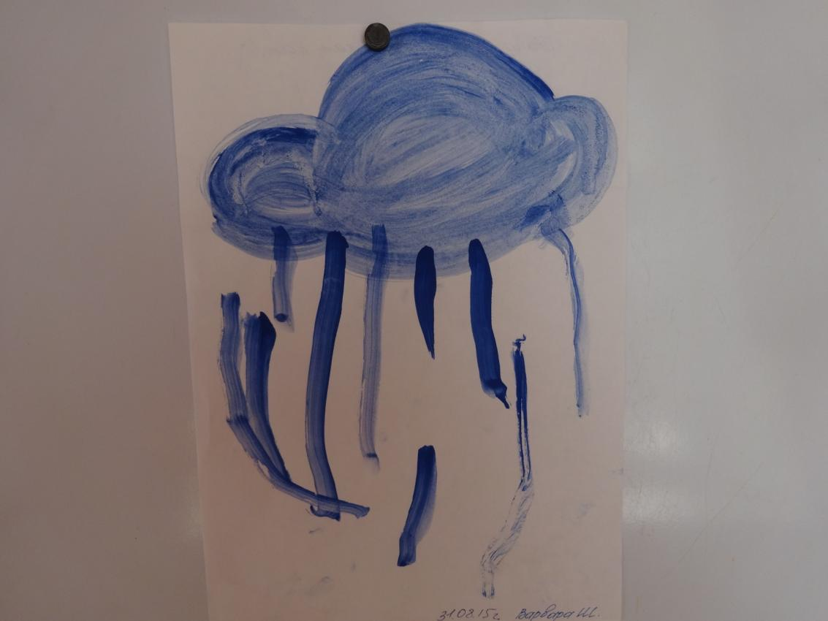
Дождь.

Slide 14
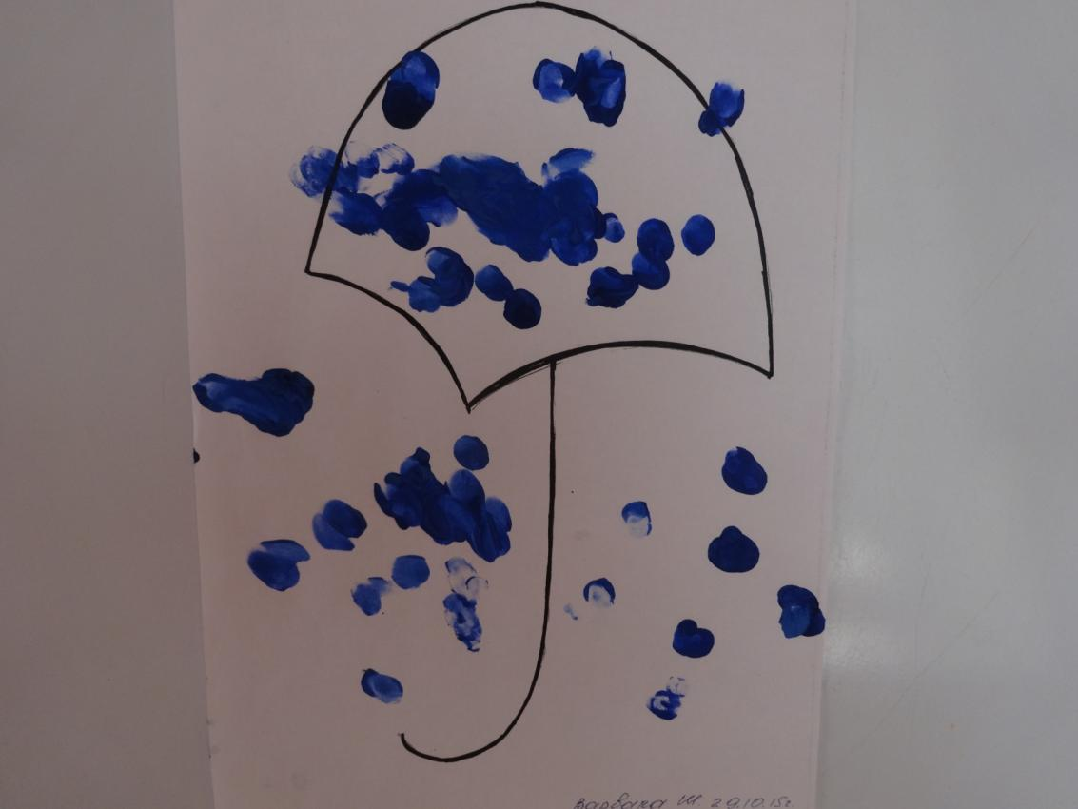
Дождик кап, кап ,кап.

Slide 15
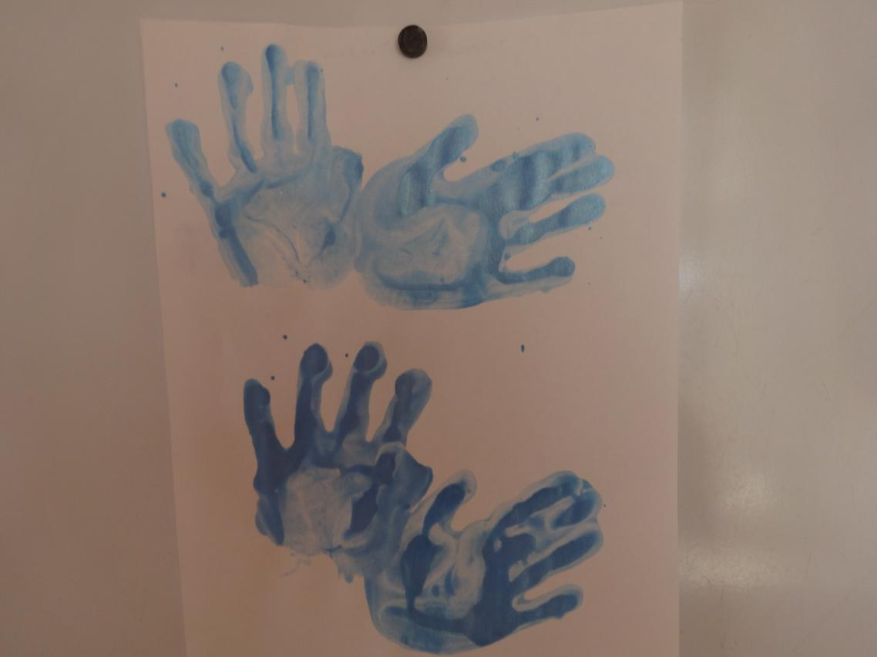
Птички.

Slide 16
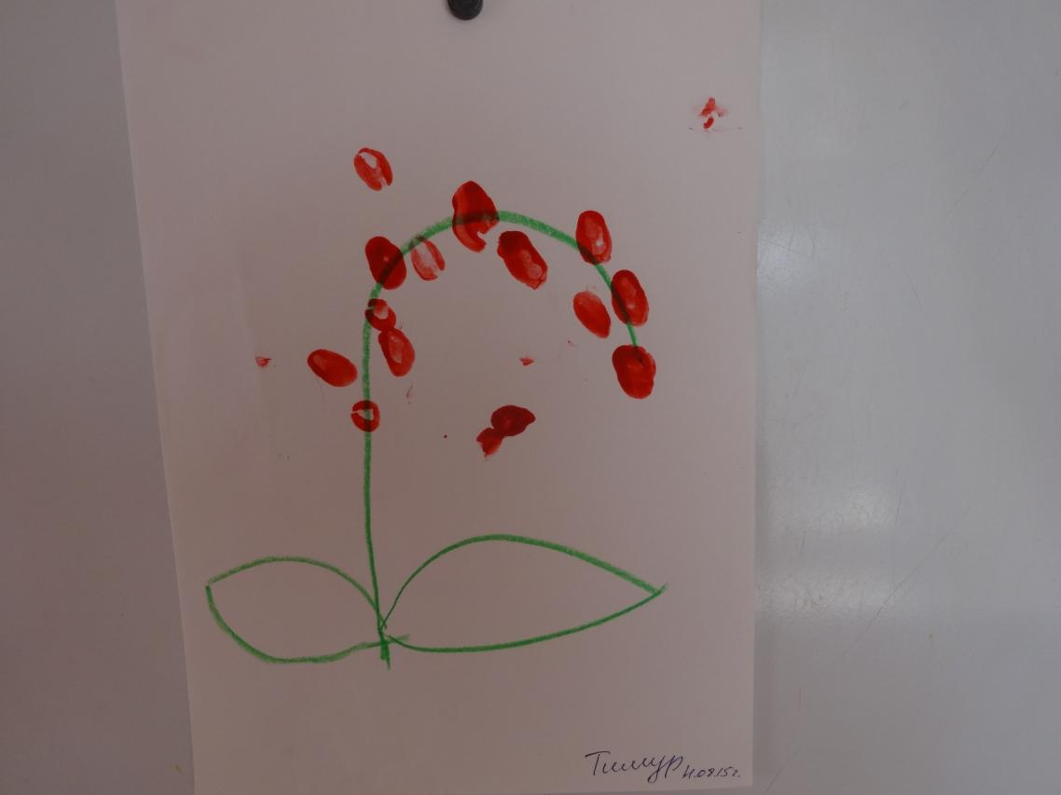
Ягодка.

Slide 17
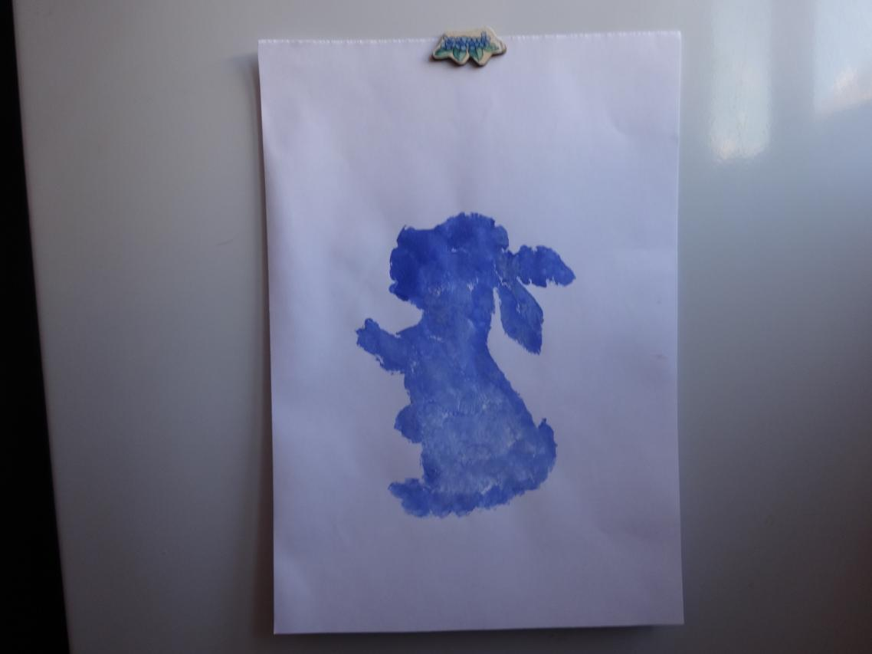
Зайчик – ушастик.

Slide 18
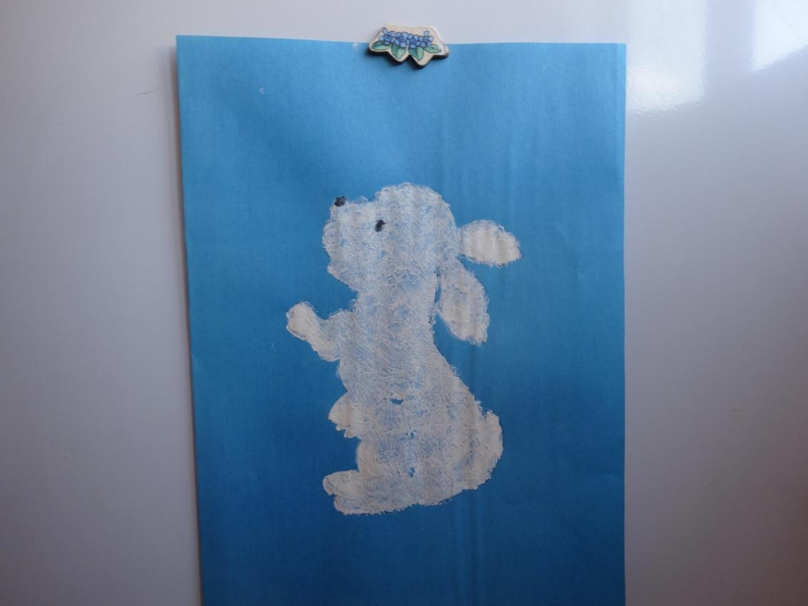
Зайка – ушастик.

Slide 19
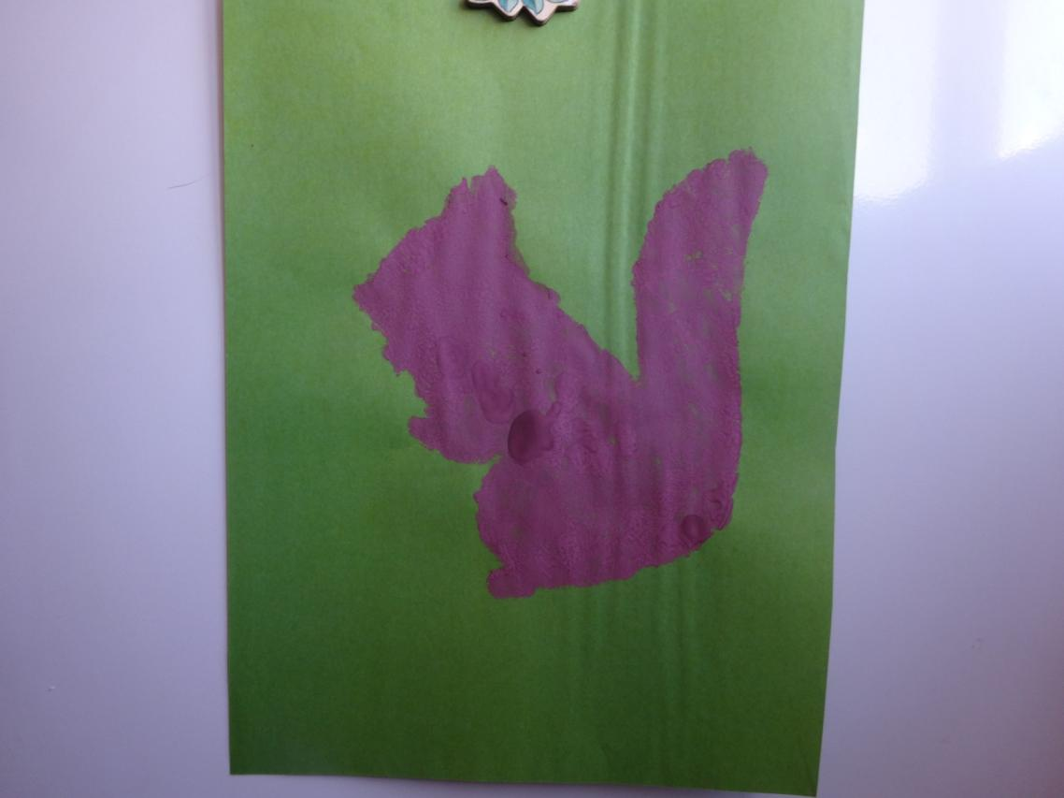
Белочка.

Slide 20
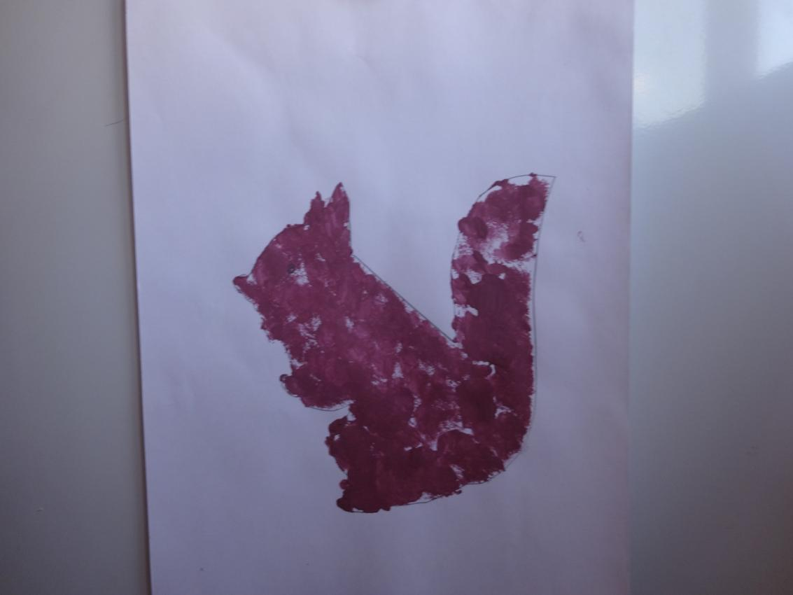
Белочка.

Slide 21
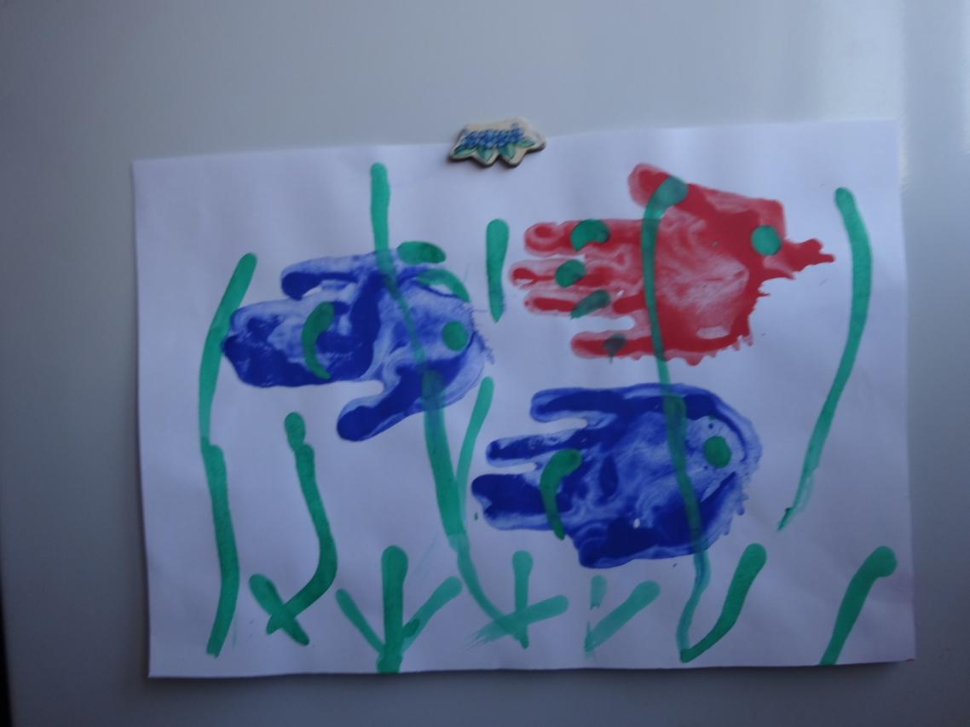
Аквариум.

Slide 22
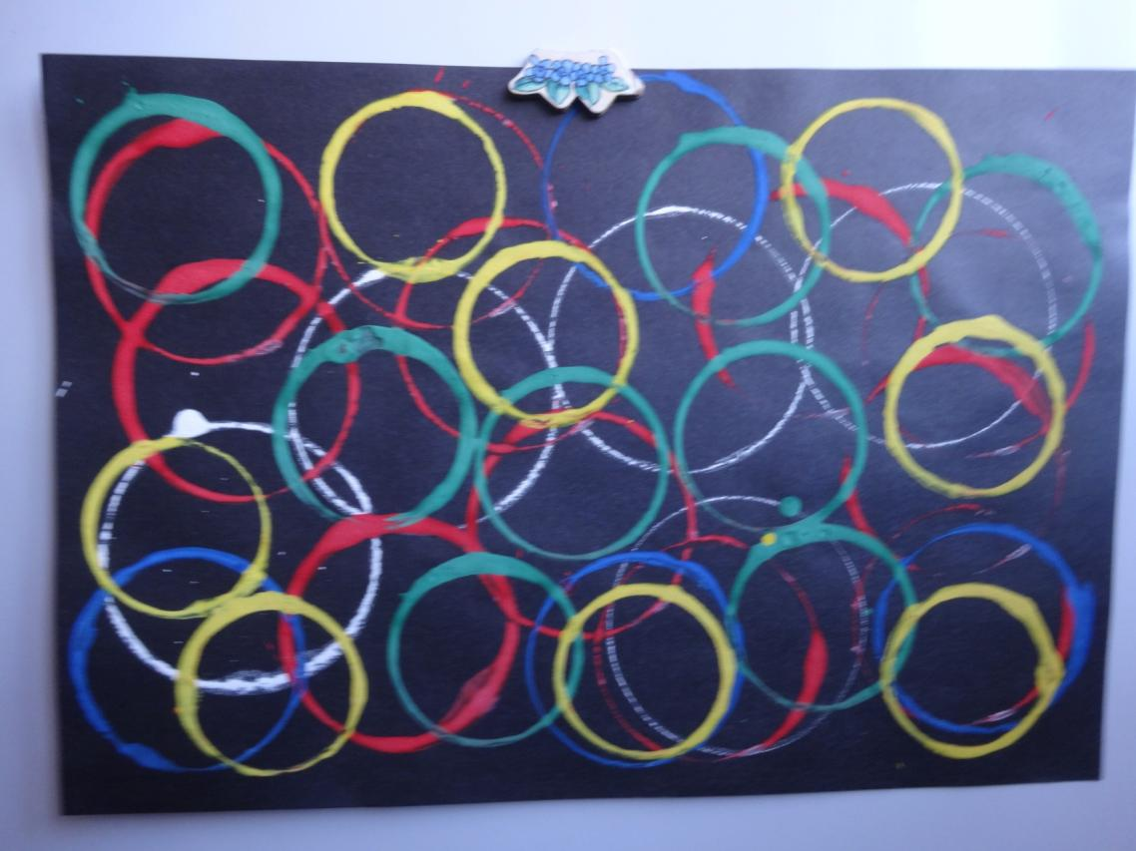
Космос.

Slide 23
